Slide 1
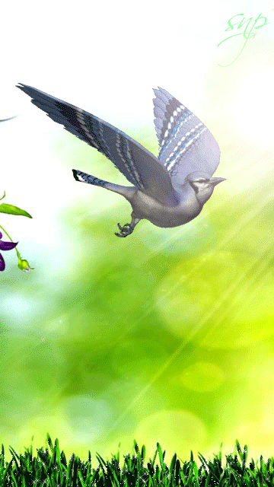
ПЕРЕЛЕТНЫЕ ПТИЦЫ (2 подг.г)
Альбина Ф.Ш.
Учитель-логопед

Slide 2
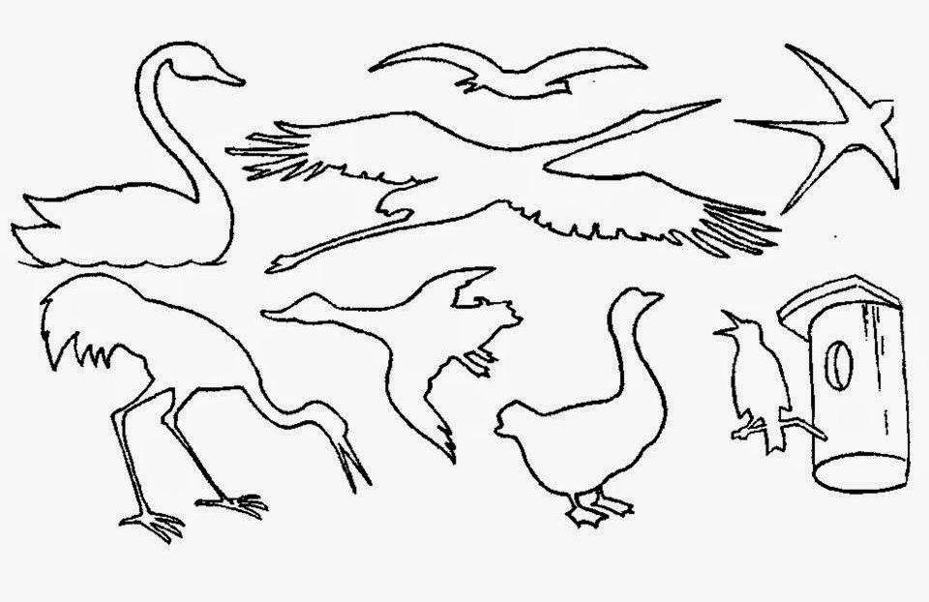
Узнай птицу по силуэту и назови

Slide 3
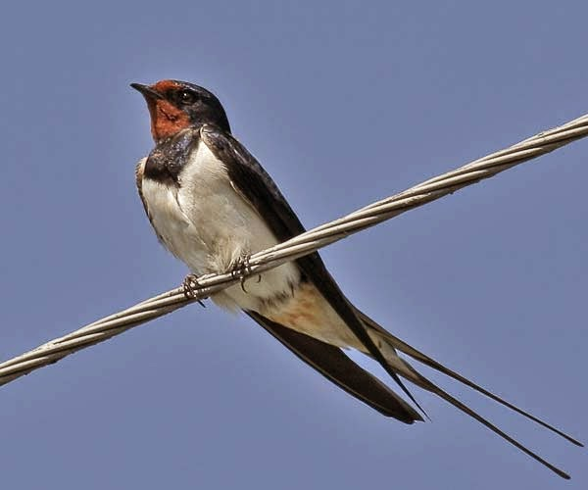
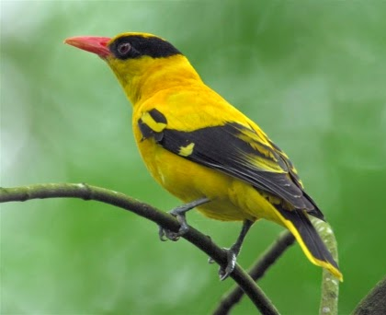
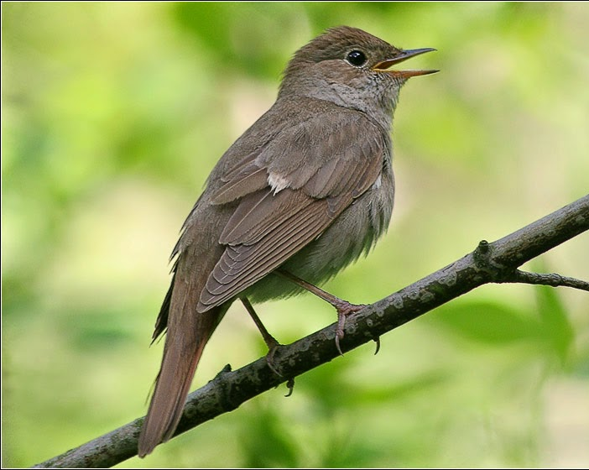
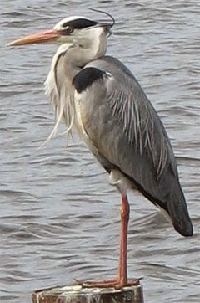
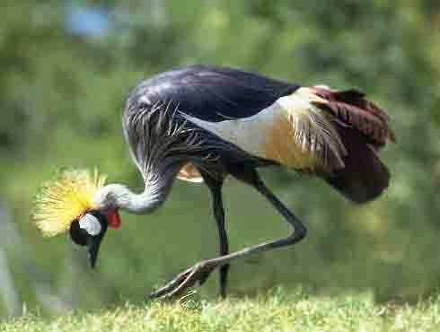
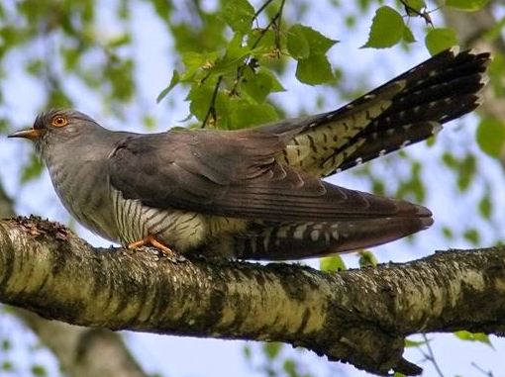
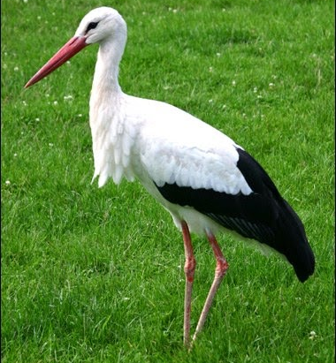
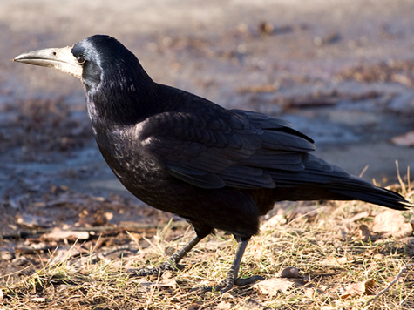
Назови перелётную птицу на этот звук:
[А], [Ц], [Г], [Л], [И], [С], [Ж], [К]
1. Аист
5. Иволга
2. Цапля
6. Соловей
3. Грач
7. Журавль
4. Ласточка
8. Кукушка

Slide 4
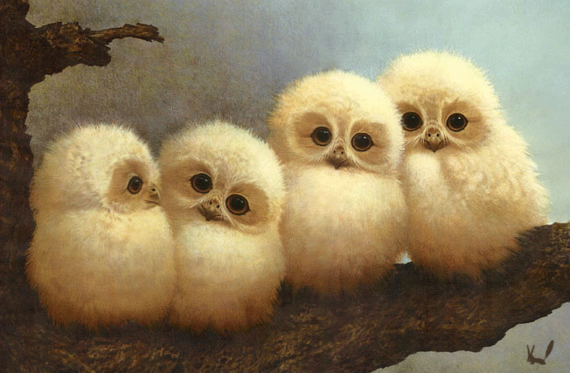
«Назови птенца и птенцов»
У грача | один грачонок | много грачат
У аиста | один … | много …
У стрижа | один … | много …
У журавля | один … | много …
У кукушки | один … | много …
У скворца | один … | много …

Slide 5
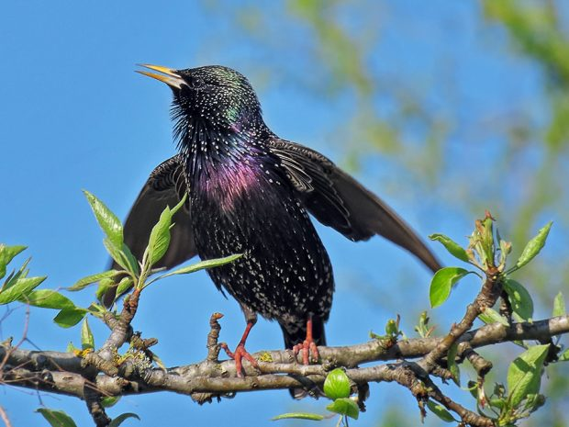
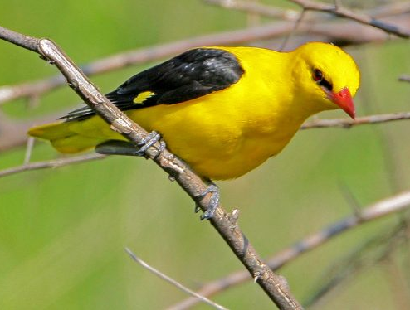
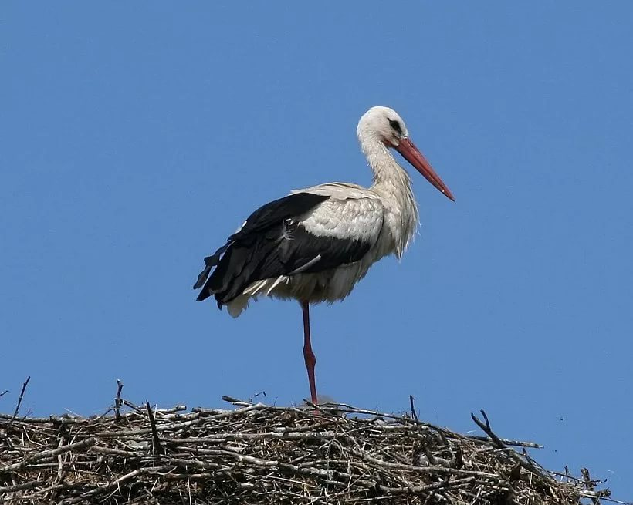
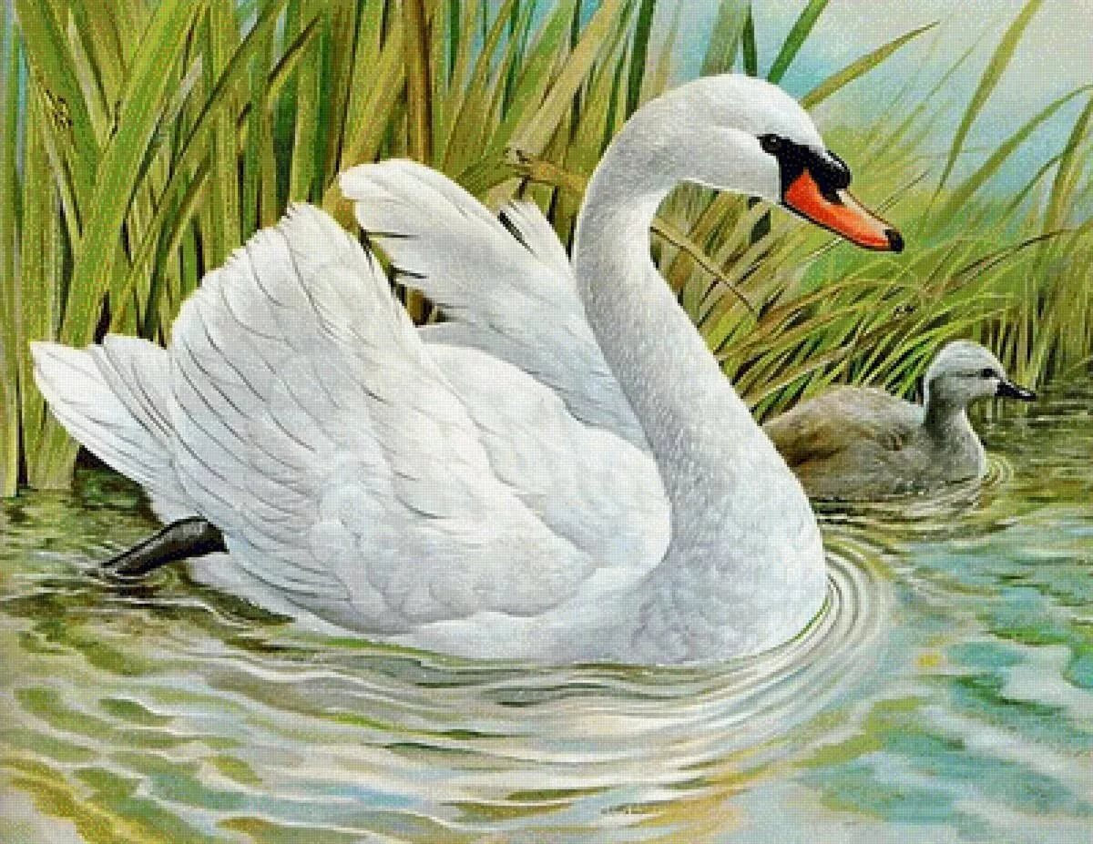
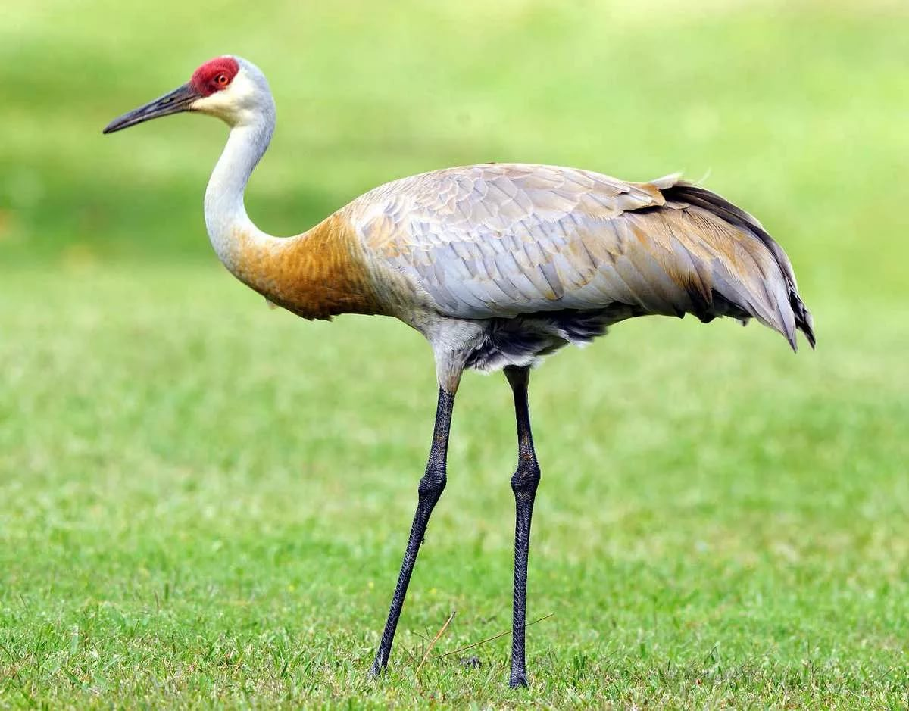
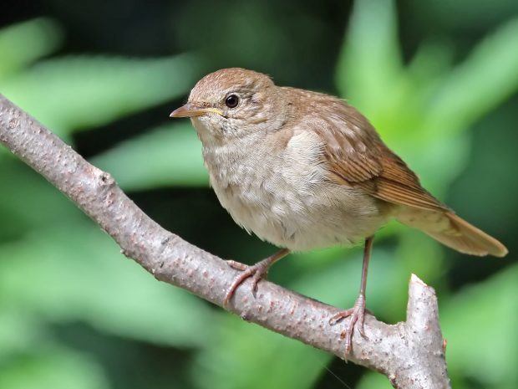
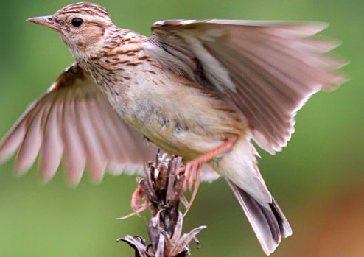
«Угадай и назови»
У какой птицы самая длинная шея? ...
(у лебедя)
У какой птицы самые длинные ноги? …
(у журавля)
У какой птицы самый длинный
клюв? … (у аиста)
Какие птицы лучше всех поют? …
(соловьи, иволга, жаворонок,
скворец).

Slide 6
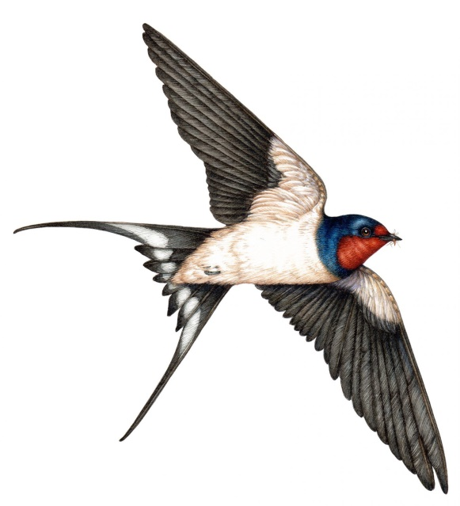
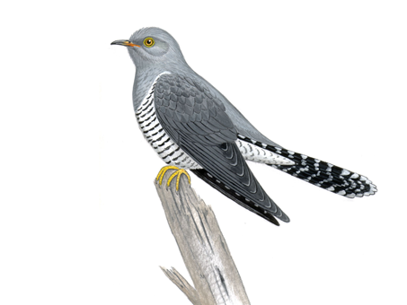
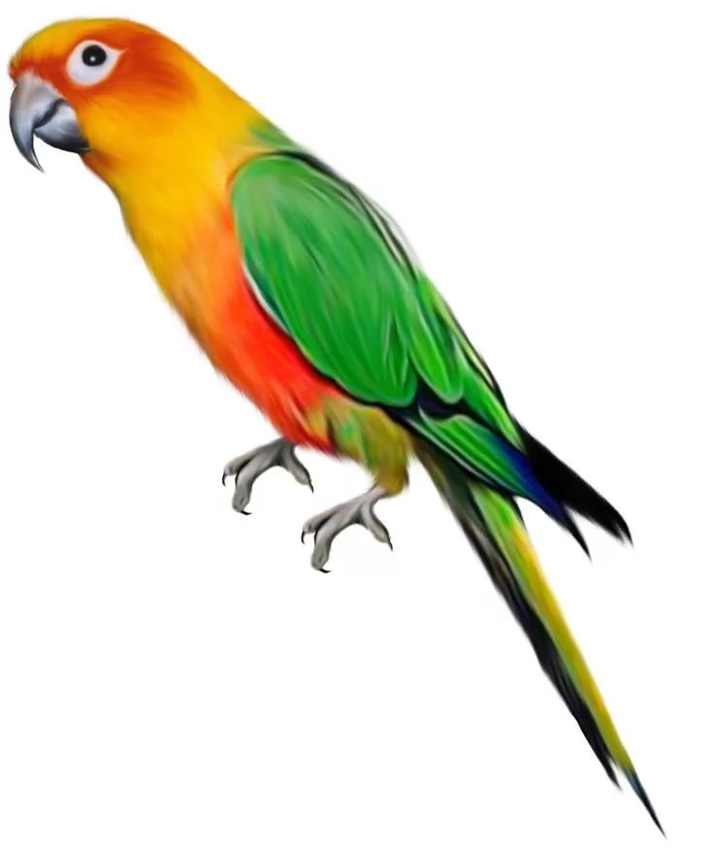
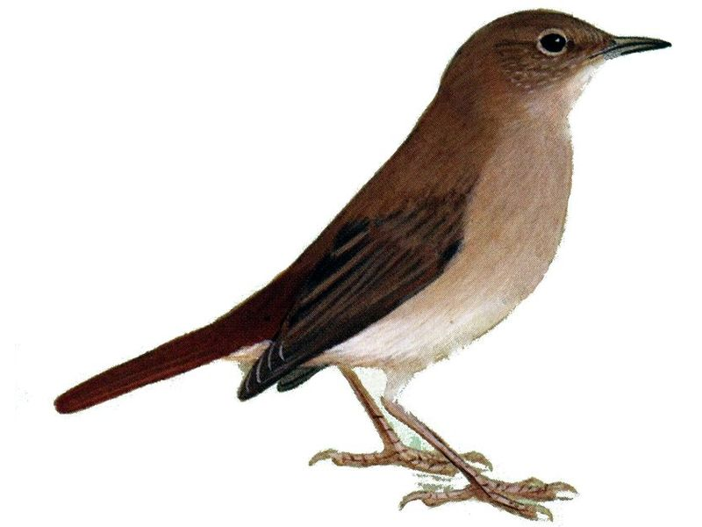
Кто лишний и почему?
Ласточка, кукушка, попугай, соловей

Slide 7
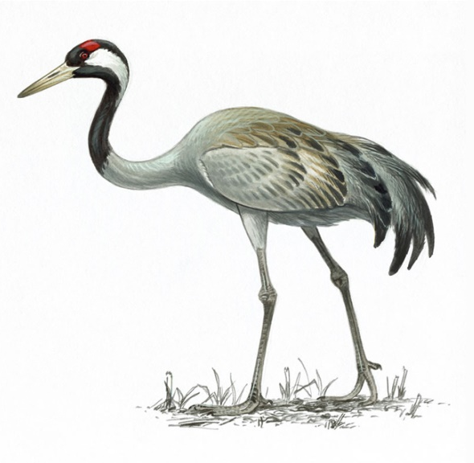
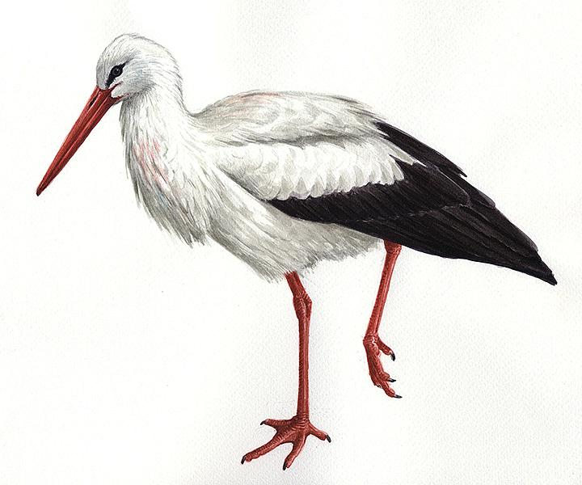
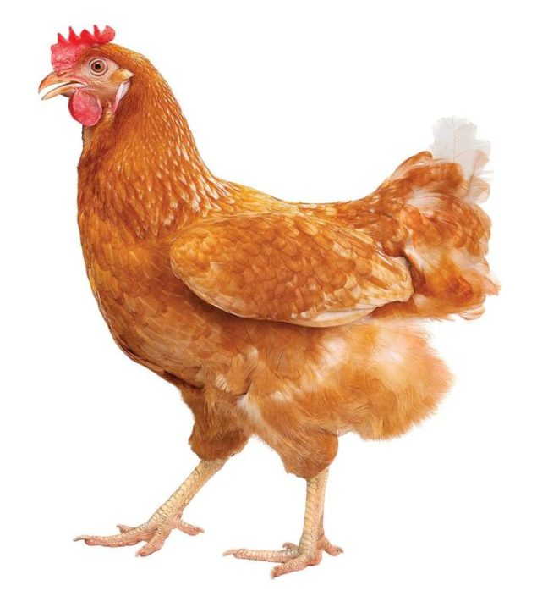
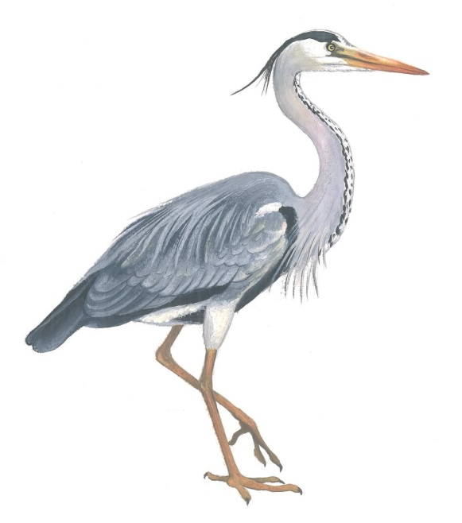
Кто лишний и почему?
Журавль, аист, цапля, курица

Slide 8
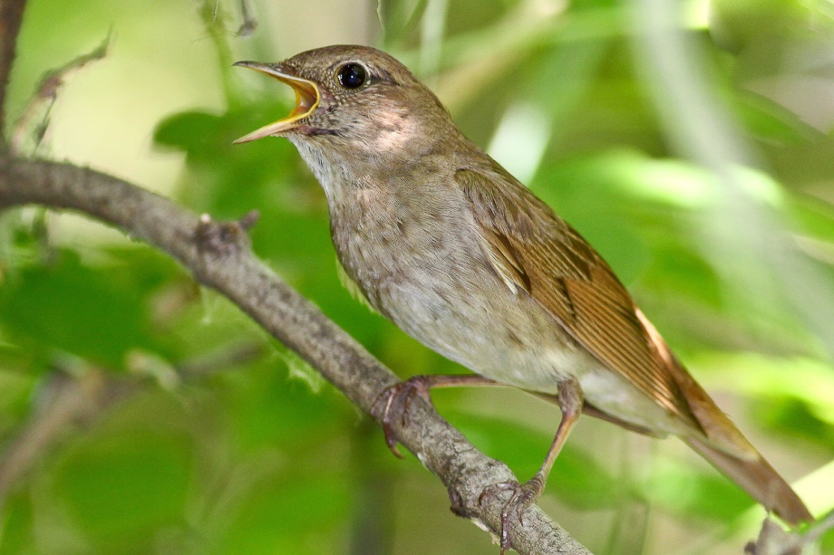
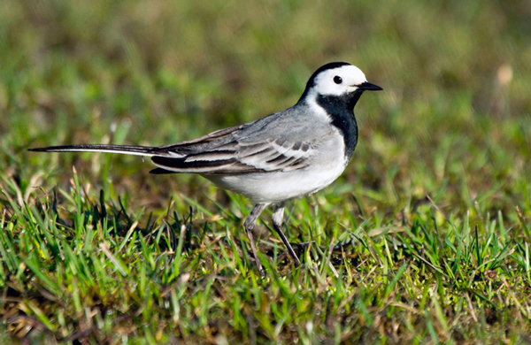
Загадки
Майским вечером, в прохладу, А в июне и в жару Вывожу свои рулады В парке, в роще и в бору. Эти трели, переливы Мелодичны и красивы. (Соловей)
Пробегает по дорожке На коротких тонких ножках. Часто хвостиком трясёт, И под крышею живёт. Комары её закуска. Это птичка — … (Трясогузка)

Slide 9
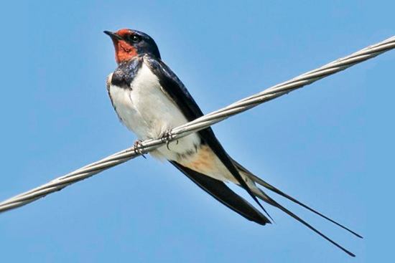
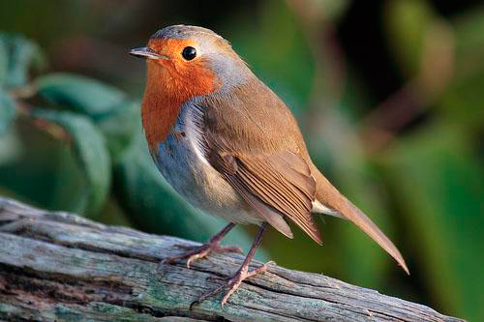
Загадки
Прилетает к нам с теплом, Путь проделав длинный, Лепит домик под окном Из травы и глины. (Ласточка)
В чаще, где сосна и ель, Свист, серебряная трель Начинает спозаранку Рыжегрудая …
(Зарянка)

